Slide 1
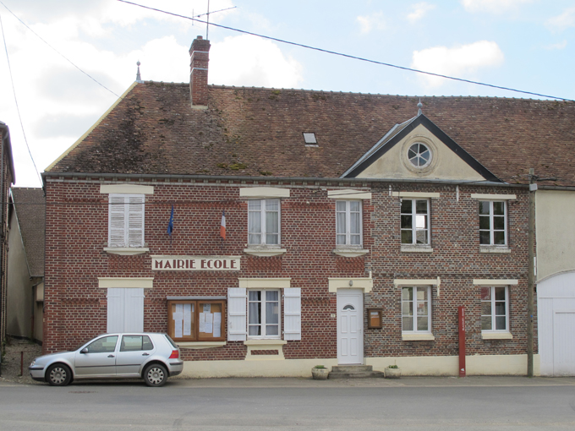
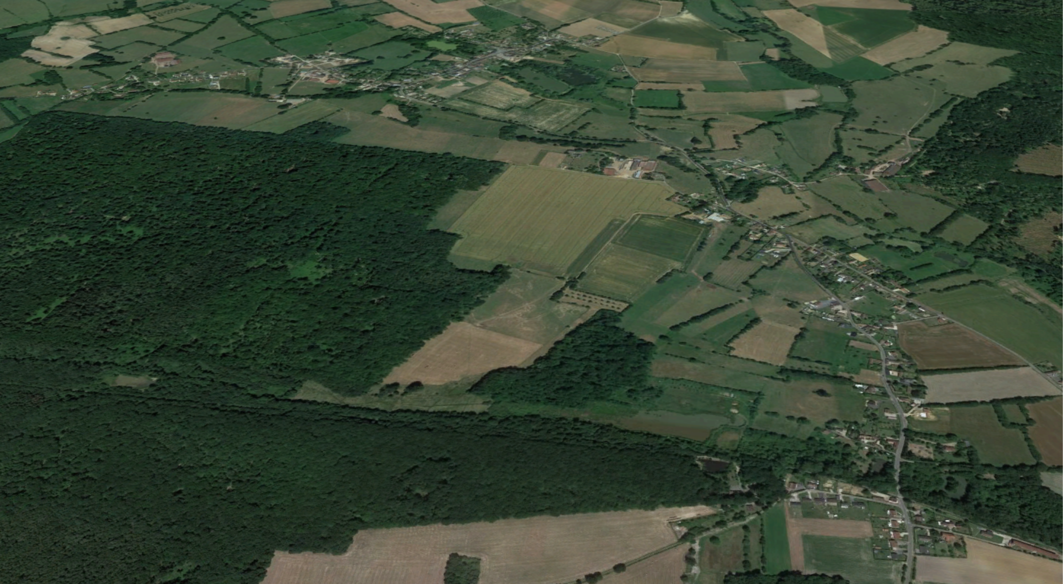
Commune de Blacourt
Diagnostic de sécurité et de circulation dans la traversée de Blacourt et de La Haute Rue
19 Avril 2020
6.4 Quelques observations en vidéo

Slide 2
Un stop glissé (montage)

Slide 3
De nombreux cheminements piétons dus à l’arrêt de bus (montage)

Slide 4
Une voiture sur la partie gauche de la chaussée

Slide 5
Traversée de trois cyclistes sur la voie verte

